Slide 1
REPUBLIKA E SHQIPËRISË
PREFEKTI I QARKUT ELBASAN
ANALIZA E VEPRIMTARISË SË INSTITUCIONIT
VITI 2024

Slide 2
OBJEKTIVAT PËR VITIN 2024
Koordinimi i punës së Sektorit të Monitorimit të Kompetencave Vendore me degët territoriale për zbatimin e programeve të Këshillit të Ministrave.
Ndjekja e procedurës për ankesat ose kërkesat e subjekteve fizik ose juridik.
Rritja e bashkëpunimit midis Sektorit dhe Njësive të Vetëqeverisjes Vendore.
Monitorim i Task-Forcave në nivel vendor për probleme të ndryshme dhe përpunimi i informacioneve në përfundim të veprimtarisë së tyre.

Slide 3
MONITORIMI I VEPRIMTARISË SË DEGËVE TERRITORIALE
Gjatë vitit 2024 ka vijuar puna për rritjen e bashkëpunimit dhe monitorimit të veprimtarisë së degëve territoriale, nëpërmjet takimeve me drejtuesit, marrjes së informacioneve periodike për veprimtarinë e ushtruar dhe problematikat e hasura prej tyre.
Me rëndësi është rritja e bashkëpunimit midis degëve territoriale dhe njësive të vetëqeverisjes vendore.

Slide 4
AKTE TË PREFEKTIT TË QARKUT
Në mbështetje të ligjit organik, në zbatim të funksioneve të deleguara, gjatë vitit 2024 janë miratuar 151 urdhra dhe 1 vendim nga Prefekti i Qarkut Elbasan.
Urdhrat kanë trajtuar problematika të ndryshme si: emërime në detyrë, leje të zakonshme, lirime nga detyra, ngritje grupi pune, krijim i komisionit për procedurën e rekrutimit me lëvizje paralele etj...

Slide 5
MARRËDHËNIET E INSTITUCIONIT TË PREFEKTIT ME NJËSITË E VETËQEVERISJES VENDORE
Në vitin 2024 nga njësitë e vetëqeverisjes vendore janë depozituar 673 akte.
Janë konfirmuar 625 akte.
Janë kthyer për rishqyrtim ose janë kërkuar të dhëna plotësuese për 48 akte.

Slide 6
ANKESA TË QYTETARËVE
Gjatë vitit 2024 në Institucionin e Prefektit të Qarkut Elbasan kanë paraqitur ankesë ose kërkesë 57 subjekte fizik ose juridik. Ankesat ose kërkesat kanë qenë të natyrave të ndryshme si:
Kërkesa për punësim
Kërkesa për përfshirje në progamet e strehimit social
Lirim rruge
Mosveprim ose veprime në kundërshtim me ligjin të degëve territoriale ose të organeve të vetëqeverisjes vendore
Informacion në lidhje me vendime të KVVTP
Ankesa për vendime të Këshillit të Bashkisë
Kërkesat/ankesat janë trajtuar nga sektorët në bazë të natyrës së problemit.

Slide 7
VERIFIKIMI NË VEND I LIGJSHMËRISË SË AKTEVE
Në mbështetje të nenit 17 të ligjit nr.107/2016 “Për Prefektin e Qarkut” janë realizuar verifikimet në vend.
Lidhur me këtë detyrim ligjor Prefekti për çdo verifikim ka ngritur Grupin e Verifikimit për ligjshmërinë e akteve me karakter normativ drejtpërdrejt dhe sistematikisht në organin e njësisë së vetëqeverisjes vendore për Institucionin e Prefektit të Qarkut Elbasan duke përfshirë çdo specialist për të verifikuar veprimtarinë, fushën e veprimit dhe të kompetencave të çdo sektori në institucionin e prefektit.
Është respektuar procedura për njoftimin e programit të verifikimit.
Nga verifikimi në vend i ligjshmërisë së akteve nuk janë hasur problematika të rëndësishme.

Slide 8
BUXHETI (PËRDORIMI I FONDEVE PËR ADMINISTRATËN E PREFEKTIT)
Zërat Buxhetor | Realizimi në Përqindje 2023 | Realizimi në Përqindje 2024
Pagat | 98% | 97 %
Sigurimet Shoqërore | 91 % | 96 %
Shpenzime Operative | 99 % | 99 %
Transferta për Buxhetin | 100% | 100 %
Shpenzime për rritjen e Aktiveve të Qëndrueshme | 0 % | 100 %
Totali | 97% | 98 %

Slide 9
BUXHETI (PËRDORIMI I FONDEVE PËR ADMINISTRATËN E GJENDJES CIVILE)
Zërat Buxhetor | Realizimi në përqindje 2023 | Realizimi në përqindje 2024
Paga | 99% | 100 %
Sigurime Shoqërore | 96% | 100 %
Shpenzime Operative | 0 % | 100%
Transferta për Buxhetin | 0 % | 0 %
Total | 98% | 100%

Slide 10
TË ARDHURAT
Të ardhura të arkëtuara nga institucioni gjatë vitit 2024 janë arkëtuar gjithsej:
178 093 lekë për vitin 2024 në krahasim me vitin 2023 në vlerën 161 415 lekë për qera objekti, 10 % më tepër se një vit më parë.
1 246 lekë për vitin 2024 në krahasim me vitin 2023 në vlerën 580 lekë kamatvonesa 215 % më tepër se një vit më parë, ç’ka nënkupton që detyrimet janë paguar në kohë reale.
205 lekë për vitin 2024 në krahasim me vitin 2023 në vlerën 41 220 lekë për taksë të akteve të pullës, 100 % më pak se një vit më parë, për arsye se prej 1 Shtatorit 2023 shërbimi për nxjerrjen e certifikatave ka kaluar online.

Slide 11
TË ARDHURAT
Të ardhura gjithsej për vitin 2024 kanë qenë në vlerën 183 439 lekë në krahasim me një vit më parë që kanë qenë 203 215 lekë, pra 10% më pak se një vit më parë. Për të ardhurat e mbledhura nuk na është dhënë e drejta për përdorim që prej vitit 2007 sipas shkresës nr.11442 dt.03.11.2008 “Sqarim procedure për përdorimin e Kap.5 për institucionet e MB”, pika 6 ku sqarohet që Degët e Thesarit në Rrethe nuk do të bëjnë rritje të autorizuar sipas procedurave normale të shpërndarjes së të ardhurave. Pra nuk lejohet përdorimi i të ardhurave të realizuara pranë këtyre njësive vartëse të MB.
Vlera e faturave për arkëtim nga kamatvonesat të paarkëtuara për periudhën Janar-Dhjetor 2024 nga qeratë është 0 lekë.

Slide 12
Në mbështetje të Ligjit Nr. 9228, datë 30.04.2004 “Për kontabilitetin dhe pasqyrat financiare”, janë regjistruar të gjitha transaksionet në mënyrë kronologjike, mbështetur në dokumentat bazë, në librat e llogarive, në ditarët analitikë, në librat ndihmës dhe janë përpiluar pasqyrat financiare të Institucionit. Është zbatuar afati për dorëzimin e tyre në degën e thesarit dhe në Drejtorinë e Financës në Ministrinë e Punëve të Brendshme.
Në zbatim të Udhëzimit “Për përgatitjen e Buxhetit Afatmesëm 2025-2027”, është dërguar në Ministrinë e Punëve të Brendshme Projekt Buxheti 2025-2027. Në zbatim të Udhëzimit Plotësues të Ministrit të Financave “Për përgatitjen e Programit Buxhetor Afat-Mesëm 2025-2027”, u hartua për të dy programet, Projekt - Buxheti afatmesëm 2025-2027, bazuar në faktin e vitit 2024 dhe kërkesat e Instititucionit për vitin në vazhdim.
Ligji Nr.97/2023 “Për buxhetin e vitit 2024”, të Udhëzimit të Ministrisë së Financave Nr.1, datë. 24.01.2024 “Për zbatimin e buxhetit të vitit 2024”, të Ministrisë së Financave dhe Ekonomisë, ka ndjekur verifikimin e ligjshmërisë së Vendimeve të KB për miratimin dhe zbatimin e buxheteve vendore gjatë gjithë periudhës ushtrimore.

Slide 13
REKRUTIMET
Gjatë vitit 2024 janë kryer procedurat e rekrutimit dhe janë plotësuar këto pozicione:
1 Sekretar i Përgjithshëm
Pozicione të tjera vakante që jane krijuar gjatë vitit dhe janë plotësuar po gjatë vitit janë:
1 Prefekt
Pozicionet vakante në 31.12.2024 janë 3, të gjitha nga funksionet e Shërbimit Civil, më konkretisht:
1 Përgjegjës Sektori (Përgjegjësi i Sektorit të Monitorimit të Kompetencave Vendore dhe Funksioneve të Deleguara)
2 Specialist (1 Specialistë të Sektorit të Monitorimit të Kompetencave Vendore dhe Funksioneve të Deleguara dhe 1 Specialist i Zhvillimit Urban)
Të gjitha pozicionet vakante janë në proces rekrutimi.

Slide 14
ARSHIVË-PROTOKOLL
Gjatë vitit 2024 ka pasur korrespondencë për postën 1 345 letërkëmbime në krahasim me vitin 2023 që ka pasur korrespondencë për postën në 1 253, dmth 92 letërkëmbime më tepër.
Urdhra të brendshëm për vitin 2024 ka pasur 151 ndërsa për vitin 2023 ka pasur 139 urdhra, në krahasim me një vit më parë 12 urdhra më shumë.
Urdhrat e brendshëm janë të karakterit: leje të zakonshme, komisione, komisione për verifikime, urdhra emërimi, urdhra lirimi etj…
Kanë dalë gjithsej 6 vendime për vitin 2024, ndërsa për vitin 2023 ka pasur 15 vendime, pra në krahasim me një vit më parë ka pasur 9 vendime më pak. (Vendime për emërime dhe largime nga puna).
Sipas U.B është përgatitur dokumentacioni për dorëzimin e dosjeve të arshivuar, në Arshivën Qendrore (Dega Elbasan), për periudhën 2008 – 2009. Aktualisht është në përpunim dokumentacioni i vitit 2010.

Slide 15
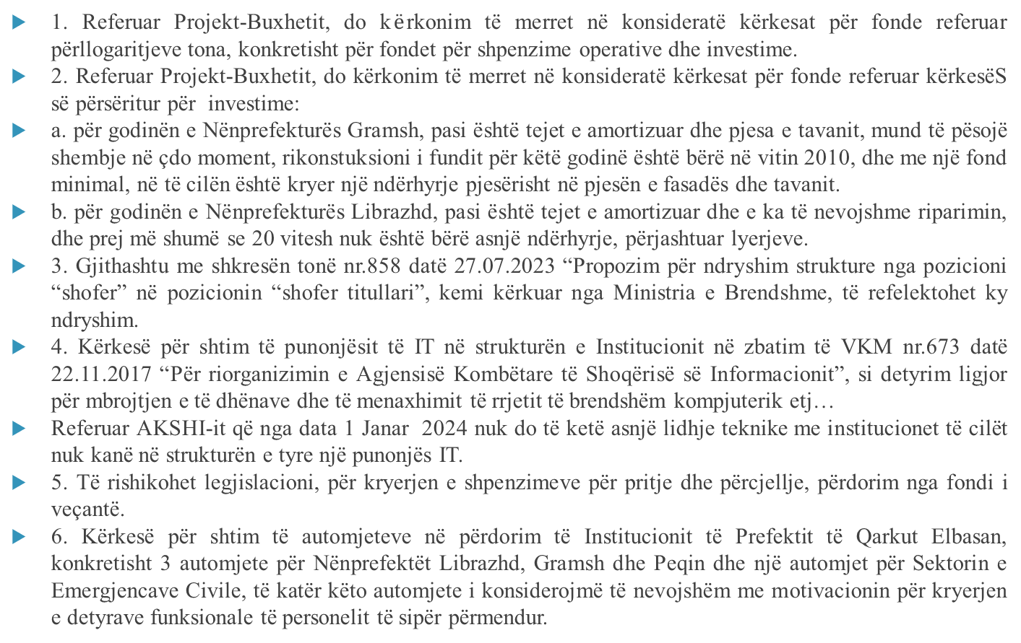
PROBLEMATIKAT
1. Referuar Projekt-Buxhetit, do k$ë$rkonim të merret në konsideratë kërkesat për fonde referuar përllogaritjeve tona, konkretisht për fondet për shpenzime operative dhe investime.
2. Referuar Projekt-Buxhetit, do kërkonim të merret në konsideratë kërkesat për fonde referuar kërkesëS së përsëritur për investime:
a. për godinën e Nënprefekturës Gramsh, pasi është tejet e amortizuar dhe pjesa e tavanit, mund të pësojë shembje në çdo moment, rikonstuksioni i fundit për këtë godinë është bërë në vitin 2010, dhe me një fond minimal, në të cilën është kryer një ndërhyrje pjesërisht në pjesën e fasadës dhe tavanit.
b. për godinën e Nënprefekturës Librazhd, pasi është tejet e amortizuar dhe e ka të nevojshme riparimin, dhe prej më shumë se 20 vitesh nuk është bërë asnjë ndërhyrje, përjashtuar lyerjeve.
3. Gjithashtu me shkresën tonë nr.858 datë 27.07.2023 “Propozim për ndryshim strukture nga pozicioni “shofer” në pozicionin “shofer titullari”, kemi kërkuar nga Ministria e Brendshme, të refelektohet ky ndryshim.
4. Kërkesë për shtim të punonjësit të IT në strukturën e Institucionit në zbatim të VKM nr.673 datë 22.11.2017 “Për riorganizimin e Agjensisë Kombëtare të Shoqërisë së Informacionit”, si detyrim ligjor për mbrojtjen e të dhënave dhe të menaxhimit të rrjetit të brendshëm kompjuterik etj…
Referuar AKSHI-it që nga data 1 Janar 2024 nuk do të ketë asnjë lidhje teknike me institucionet të cilët nuk kanë në strukturën e tyre një punonjës IT.
5. Të rishikohet legjislacioni, për kryerjen e shpenzimeve për pritje dhe përcjellje, përdorim nga fondi i veçantë.
6. Kërkesë për shtim të automjeteve në përdorim të Institucionit të Prefektit të Qarkut Elbasan, konkretisht 3 automjete për Nënprefektët Librazhd, Gramsh dhe Peqin dhe një automjet për Sektorin e Emergjencave Civile, të katër këto automjete i konsiderojmë të nevojshëm me motivacionin për kryerjen e detyrave funksionale të personelit të sipër përmendur.

Slide 16
MASAT PARANDALUESE PËR EMERGJENCAT CIVILE
Janë zhvilluar 4 mbledhje të Komisionit të Mbrojtjes Civile për marrje masash paraprake ose për raste emergjencash, në zbatim të Ligjit Nr.45/2019 “Për mbrojtjen Civile”, njëlloj si viti i kaluar.
Janë shqyrtuar dhe konfirmuar 30 vendime të këshillave bashkiakë, për ngjarje të cilat janë objekt i ligjit Nr.45/2019 “Për Mbrojtjen Civile”. Janë kthyer 3 vendime të këshillave bashkiakë dhe 2 vendime i janë ridërguar këshillave bashkiakë për zbatim të ligjshmërisë së aktit. Referuar vitit 2023, kemi miratuar 17 vendime të këshillave bashkiakë më pak, janë kthyer 3 vendime të këshillave bashkiakë më shumë, e janë ridërguar për zbatim ligjshmërie 15 vendime më pak.
Kemi realizuar bashkëveprim me organet e njësive të vetëqeverisjes vendore, degët rajonale për marrjen e masave parandaluese për përballimin e situatave emergjente sidomos ato dimërore ose verore sipas parashikimeve ligjore.

Slide 17
NË BASHKËPUNIM ME MINISTRINË E MBROJTJES DHE AGJENCINË KOMBËTARE TË MBROJTJES CIVILE:
Forcat të Detashmentit Rajonal të Mbrojtjes zhvilluan operacione për fikjen e zjarreve që zgjatën disa ditë, ishin në terrene të vështira dhe patën përhapje të shpejtë e masive:
Nj.A Qukës në rezervatin natyror Rrajcë-Xhyrë, Bashkia Prrenjas (15 Korrik 3 ha pyje ahu, dushku)
Nj.A Zavalinë në malin e Bukonikut, Bashkia Elbasan (28 Korrik 5 ha pyje ahu të djegur)
Nj.A Papër, në fshatin Valas Bashkia Elbasan (5 Gusht 50 ha të djegura dhe 5 mijë rrënjë kryesisht arrorë). Këtu u angazhuan forca dhe mjete të disa bashkive të Qarkut Elbasan

Slide 18
DREJTORIA RAJONALE E UJITJES E KULLIMIT KORÇË
Argjinatura e lumit Shkumbin (Bashkia Elbasan)
Ka përfunduar investimi “Mbrojtja nga lumi Shkumbin në Jagodinë Nj.A Shirgjan”, Elbasan
Gjatësi: 500m linearë Vlera: 82,500,000 lekë
Argjinatura e lumit Devoll (Bashkia Cërrik)
Ka përfunduar investimi (Loti 8) “Mbrojtja nga gërryerja, krahu i majtë i lumit Devoll në segmentin Mollas-Dasar”.
Gjatësi: 2100 m linearë Vlera: 162,000,000 lekë
AUTORITETI RRUGOR SHQIPTAR
Vazhdon investimi i ARRSH për aksin rrugor nacional pjesë e korridorit të tetë.
Asfaltimi i segmentit Zgosht-Borovë pjesë e aksit rrugor Librazhd-Ura Cerenecit.
Në aksin rrugor nacional Elbasan-Rrogozhinë në kryqëzimin e Gjocajt është mundësuar zgjerimi i hyrje - daljeve për mjetet që vijnë nga Nj.A Gjocaj dhe nga Bashkia Peqin për të vazhduar lëvizjen në këtë aks rrugor.

Slide 19
BASHKËPUNIMI
NJËSITË E VETËQEVERISJES VENDORE
Bashkëpunim me njësitë e qeverisjes vendore për pastrimin e kanaleve të dyta, të kullimit të përrenjve, mbrojtja lumore në disa segmente dhe mbrojtja e disa rrugëve rurale, etj…
ME DREJTORINË E PËRGJITHSHME TË REZERVAVE TË MATERIALEVE TË SHTETIT
Janë ndihmuar mbi 14 familje me: çadra, krevatë, dyshekë, batanije, pajisje elektroshtëpiake, ushqime e veshmbathje.
ME MINISTRINË E MBROJTJES DHE AGJENCINË KOMBËTARE TË MBROJTJES CIVILE
17 raste të gjetjes së municioneve, dhe 3 raste për fikjen e zjarreve në Nj.A Qukës në rezervatin natyror Rrajcë-Xhyrë, në Nj.A Zavalinë në malin e Bukonikut, dhe Nj.A Papër, në fshatin Valas Bashkia Elbasan.

Slide 20
LUFTA KUNDËR KULTIVIMIT TË LËNDËVE NARKOTIKE
Janë kryer 20500 kontrolle nga organet kompetente ose 5620 më shumë se në 2023.
Në Janar-Dhjetor 2024 janë konstatuar gjithsej 6 raste kultivimi, 2 më pak se në vitin2023.
U asgjësuan 1174 bimë narkotike ose 119 më shumë se në vitin 2023.
Janë proceduar 14 shtetas ose 6 më shumë se në vitin 2023, nga të cilët 8 të arrestuar, 2 të ndaluar, 1 në gjendje të lirë, 3 në kërkim.

Slide 21
MBROJTJA NGA ZJARRI (MZSH)
Gjatë këtij viti u shfaqën rreth 101 vatra zjarri në pyje e kullota ose 55 vatra më shumë se në vitin 2023, ku më problematikët të cilët zgjatën disa ditë dhe u angazhuan shumë forca e mjete ishin:
Nj.A Stravaj, në parkun Kombëtar Shebenik-Jabllanicë dhe Nj.A Rrajcë (4 e 11 Gusht 9 ha pyje ahu e dushku e 2 banesa të braktisura)
Nj.A Zavalinë në malin e Bukonikut, Bashkia Elbasan (28 Korrik 5 ha pyje ahu të djegur)
Nj.A Papër, në fshatin Valas Bashkia Elbasan (5 Gusht 50 ha të djegura dhe 5 mijë rrënjë kryesisht arrorë)
Nj.A Fierzë, bashkia Belsh ( 14 Gusht rreth 20 ha dhe 4000 rrënjë drufrutorë dhe 1 ha vreshta)
Janë angazhuar për shuarjen e zjarreve gjithsej 1199 forca zjarrfikëse dhe 298 mjete, respektivisht 600 forca dhe 142 mjete më shumë se në vitin 2023.
(Numër më i madh i mjeteve dhe i forcave zjarrfikëse gjatë këtij viti pasi numri i vatrave të zjarrit ka qenë më i madh, si edhe kemi pasur 3 raste të zjarreve të mëdha (në vendgrumbullimin e mbetjeve dhe në vendgrumbullimin e skrapit) ku u angazhuan mjete e forca nga prefekturat e tjera dhe forca e mjete të ushtrisë nga Ministria e Mbrojtjes.)

Slide 22
REGJISTRIMI I FËMIJËVE NË KLASË TË PARË
Në kuadër të rolit të Institucionit të Prefektit të Qarkut në organizimin dhe monitorimin e procesit të regjistrimit të fëmijëve në klasë të parë për vitin shkollor 2024-2025 është zhvilluar mbledhja mbi regjistrimin e fëmijëve në klasat e para, dhe janë mbajtur kontakte të vazhdueshme me Zyrat Vendore të Arsimit Parauniversitar të qarkut, duke monitoruar kështu çdo fazë të regjistrimit të fëmijëve në klasat e para, nga të cilat rezulton se procesi i regjistrimit ka vijuar normalisht dhe pa problematika.
Në ZVAP- të e Qarkut Elbasan janë regjistruar 2173 nxënës.

Slide 23
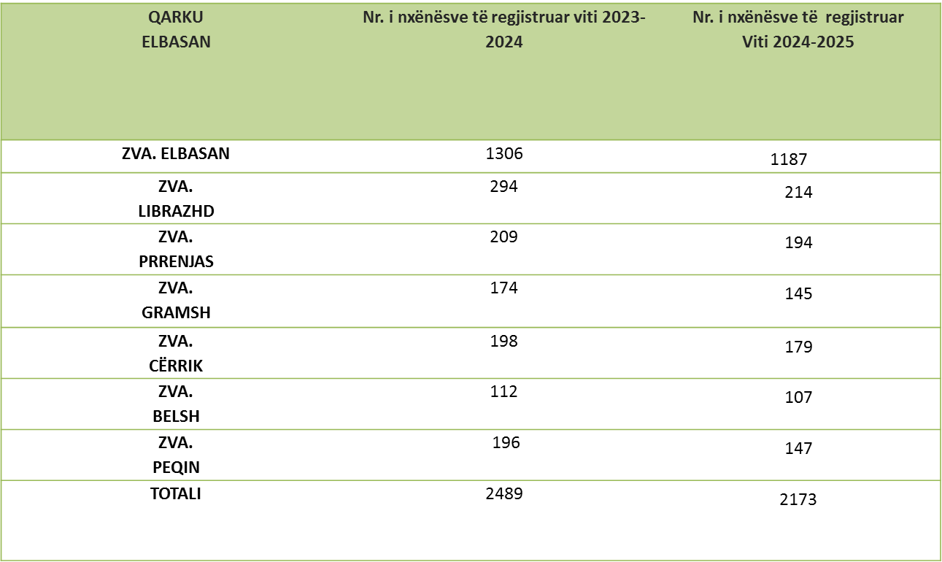
Tabela krahasuese mbi regjistrimin në klasat e para për vitin shkollor 2023-2024 dhe 2024-2025

Slide 24
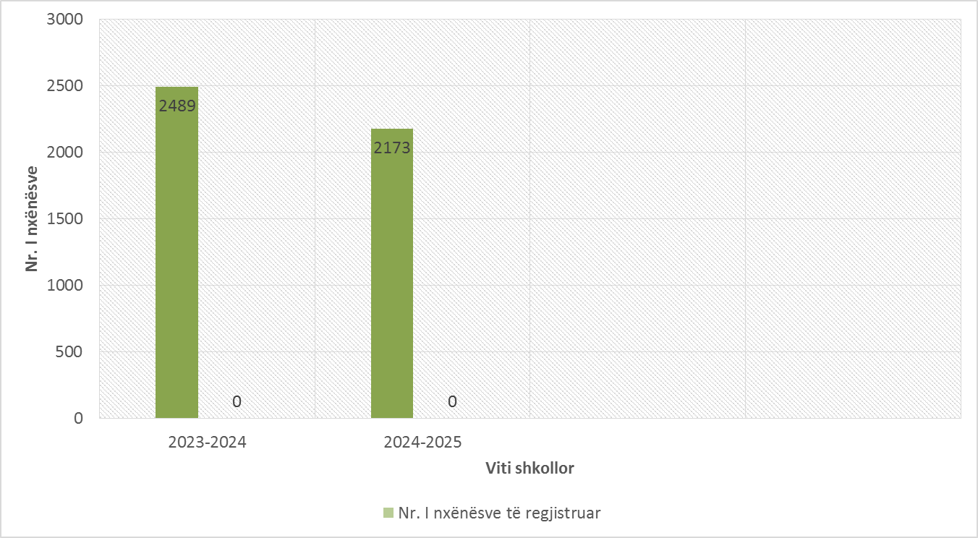
PARAQITJE GRAFIKE KRAHASUESE

Slide 25
PAKETA E SIGURISË NË SHKOLLA
Në zbatim të shkresës së Ministrit të Brendshëm mbi "Paketën e Sigurisë në Shkolla", u monitorua ecuria dhe u evidentuan problematikat të cilat u hasën përgjatë zbatimit të paketës së sigurisë në shkolla.

Slide 26
MBI PAKETËN E SIGURISË NË SHKOLLA
Në total nga 160 shkolla të Qarkut Elbasan
Perimetri i sigurisë është realizuar në 23/160 shkolla
Sinjalistika rrugore/muri rrethues realizuar në 27/160 shkolla
Kamerat e sigurisë 107/160 shkolla
Pajisjet zjarrfikëse 95 /160 shkolla
Siguria ushqimore janë kryer 50 inspektime

Slide 27
KOMITETI RAJONAL I ZHVILLIMIT TË TURIZMIT
Për vitin 2024 janë organizuar gjithsej dy takime me anëtarët e këtij komiteti
1. Takimi i parë u zhvillua më datë 12.01.2024 në sallën e mbledhjeve të Institucionit të Prefektit të Qarkut Elbasan me temë: “Hartimin e Planit të Masave për Sezonin Turistik Veror 2024”
2. Takimi i dytë u zhvillua më datë 17.12.2024 në sallën e mbledhjeve të Institucionit të Prefektit të Qarkut Elbasan me temë: “Ecuria, problematikat në fushën e turizmit në qark, si dhe mbi hartimin e planit të veprimit për një sezon turistik të suksesshëm për vitin 2025”

Slide 28
KOMITETI RAJONAL PËR PARANDALIMIN E RADIKALIZMIT DHE LUFTËS KUNDËR EKSTREMIZMIT TË DHUNSHËM
1. Më datë 06.02.2024 u zhvillua mbledhja e parë e cila shënoi ngritjen dhe konstituimin e këtij komiteti, dhe u bë një prezantim i përgjithshëm nga drejtoresha e Qendrës së Koordinimit mbi veprimtarinë dhe rëndësinë e këtij komiteti për identifikimin dhe parandalimin e rasteve që kanë të bëjnë me radikalizmin dhe ekstremizmin e dhunshëm. Takimi u mbyll me miratimin dhe nënshkrimin e Rregullores së Komitetit Rajonal të Qarkut Elbasan.
2. Më datë 12.12.2024 u zhvillua mbledhja e dytë e komitetit. Në cilësinë e kryetarit të komitetit në fjalën e tij prefekti vuri në dukje se dhuna në familje është një nga faktorët nxitës për fenomenin e ekstremizmit të dhunshëm dhe theksoi rëndësinë e bashkëpunimit ndërinstitucional dhe monitorimin e situatës në komunitet për parandalimin e radikalizmit dhe ekstremizmit të dhunshëm.

Slide 29
KOMITETI RAJONAL ANTI-TRAFIK (KRAT)
Në përmbushje të detyrave, Prefekti i Qarkut si drejtues i KRAT në sajë të koordinimit, të nxitjes së bashkëpunimit, monitorimit si dhe zbatimit të planit vendor të veprimit organizoi gjatë vitit 2024 tre tryeza teknike.
Gjatë muajit tetor të cilësuar si “Muaji i luftës kundër trafikimit të qenieve njerëzore” u zhvilluan aktivitete ndërgjegjësuese në 7 bashkitë e qarkut.

Slide 30
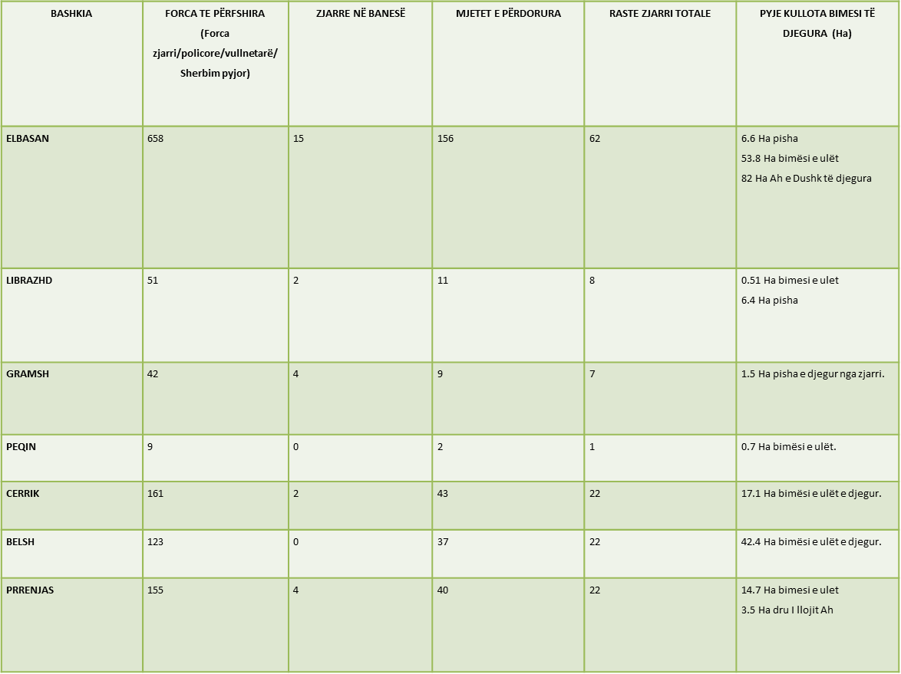
TABELA PËRMBLEDHËSE E ATIVITETIT TE SHMZ PËR VITIN 2024

Slide 31
VEPRIMTARIA E KBU SHKUMBIN
Gjatë vitit 2024 Këshilli i Basenit Ujor Shkumbin ka zhvilluar 5 mbledhje dhe janë marrë gjithsej 35 vendime (krahasuar me vitin 2023 kemi një numër të njëjtë prej 35 vendimesh):
Për vendimet e mësipërme janë zbardhur dhe lejet përkatëse sipas formatit.

Slide 32
KOMITETI I MENAXHIMIT TË ZONAVE TË MBROJTURA MJEDISORE
Mbështetur në ligjin ligjin nr.81/2017 “Për zonat e mbrojtura”, si dhe VKM nr.593 datë 9.10.2018 “Për përbërjen, funksionet, detyrat dhe përgjegjësitë e komiteteve të menaxhimit të zonave të mbrojtura mjedisore”, gjatë vitit 2024 është zhvilluar 1 mbledhje e komitetit:
Më datë 02.09.2024 u zhvillua nën drejtimin e Prefektit të Qarkut takimi i Komitetit të Zonave të Mbrojtura Mjedisore për Qarkun Elbasan, takim në të cilin, Drejtori i Përgjithshëm i AKZM, znj.Daniel Pirushi, prezantoi procesin e nisur nga AKZM për të siguruar konformitetin me elementët teknikë dhe formalë për shpalljen e zonave të mbrojtura sipas Ligjit nr. 21/2024. Pas prezantimit, pati diskutime të shumta mbi gjendjen aktuale të Parkut Kombëtar "Shebenik", duke adresuar sfidat dhe rekomandimet për menaxhimin e qëndrueshëm të parkut.
Pjesëmarrësit nga komuniteti dhe organizata të shoqërisë civile si dhe ekspertë, ofruan komente dhe mendime të vlefshme e profesionale që do të ndihmojnë në përmirësimin e mëtejshëm të menaxhimit të parkut.

Slide 33
KOORDINIMI ME NJËSITË E VETQEVERISJES VENDORE NË KUADËR TË TASK-FORCËS PËR PËRDORIMIN E QESEVE PLASTIKE
Në zbatim të Urdhrit të Kryeministrit nr.35 datë 19.02.2024 “Për përbërjen, mënyrën e organizimit dhe funksionimit të Task-Forcës për ndalimin e përdorimit, hedhjes në treg, prodhimit, importimit apo futjes në territorin e Republikës së Shqipërisë të qeseve plastike mbajtëse, si dhe qeseve plastike të Oxo-Degradueshme dhe Oxo-Biodegradueshme”, kemi bashkëpunuar me Task- Forcën qendrore për të patur një koordinim sa më të mirë me organet e vetqeverisjes vendore gjatë ushtrimit të kontrolleve
Më datë 21.06.2024, pranë Institucionit të Prefektit të Qarkut Elbasan është zhvilluar një takim i kërkuar nga përfaqësuesit e Task- Forcës, ku morën pjesë përfaqësuesit e Task Forcës, përfaqësues të institucionit të Prefektit të Qarkut Elbasan dhe përfaqësues të bashkive të qarkut, të cilët janë të angazhuar në terren për kontrollin e mospërdorimit të qeseve të jashtëligjshme. Qëllimi i takimit ishte koordinimi më i mirë i punës në lidhje me organizimin e kontrolleve në pikat e tregjeve agro-ushqimore, operatorëve ekonomikë etj., në fushën e prodhimit, si dhe trajnimin e personave përgjegjës për identifikimin e qeseve jashtë standardit që përcaktohet në ligj.
Po në kuadër të Task- Forcës me shkresën tonë nr.405/3 prot. datë 06.12.2024, në prag të festave të fund vitit, i kemi kërkuar bashkive të qarkut bashkëpunimin për monitorimin e tregjeve për kontrollimin e mospërdorimit të qeseve plastike të jashtëligjshme. Situata ka patur përmirësim por gjithsesi ende vërehet përdorimi i qeseve të jashtëligjshme sidomos nga tregtarët ambulantë.

Slide 34
VERIFIKIMI I GENPLANEVE
Në zbatim të VKM Nr.926, datë 29.12.2014 “Për kriteret e vlerësimit të pronës shtetërore, që privatizohet apo transformohet, dhe procedurën e shitjes”, në bashkëpunim me Degën e Shoqërive Publike gjatë kësaj periudhe është kryer vetëm 1 (një) verifikim për konfirmim genplanesh. (krahasuar me vitet e tjera: 2023 kemi kryer 12 verifikime, 2022 kemi kryer 6 verifikime).
Agjencia e Rezervave të Shtetit, Dorëz”, Librazhd, në administrim të Ministrisë së Mbrojtjes.

Slide 35
VERIFIKIMI I ANKESAVE DHE KËRKESAVE TË NDRYSHME
Është bërë trajtimi i ankesave dhe kërkesave të ndryshme të paraqitura nga qytetarë apo subjekte të ndryshme në lidhje me problematikat që mbulon sektori. Në çdo rast është ndjekur korrespondenca me institucionet kompetente dhe në raste të veçanta është bërë dhe verifikim në vend me grupe pune të ngritura me urdhër të Prefektit. Natyra e ankesave apo kërkesave të ardhura nga qytetarët, ka qenë për problematika lidhur me konflikte për ujin e pijshëm, për rrugëkalime, për shfrytëzimin e ujrave termale, për ndërtime pa leje etj… Gjatë vitit 2024 nga sektori janë shqyrtuar 27 ankesë kërkesa (2 ankesa apo kërkesa më pak krahasuar me vitin 2023, ku kemi shqyrtuat 29 të tilla). Në çdo rast i është kthyer përgjigje ankuesit apo kërkuesit brenda afateve ligjore.

Slide 36
SHËRBIMI I GJENDJES CIVILE
Për vitin 2024 zyra e gjendjes civile e qarkut ka operuar me shërbimin ndaj qytetarëve plotësisht online duke ju ofruar shërbimin nëpërmjet platformës e-Albania.al dhe institucioneve nëpërmjet sistemit të qarkullimit të dokumentatve me nënshkrim elektronik (SQDNE) në e-albania administratë. Ky proces ka konsistuar në një mbingarkesë për ofrimin e shërbimit në kohë të qytetarëve si pasojë shpesh edhe lidhur edhe me problematikat e rrjetit.
Duke filluar nga korriku i vitit 2024 si pasojë e iniciativës së Drejtorisë së Përgjithshme të Gjendjes Civile Tiranë pranë zyrës së arkivës u depozituan regjistrat themeltarë të shtetasve të vitit 1974 dhe dokumentacioni me ruajtje të përhershme duke krijuar një sistem arkivor të përbashkët. Ky proces u administrua nga zyra e arkivës së gjendjes civile për një periudhë kohore prej 6 muajsh duke i rikthyer sërish këto dokumentat historike pranë zyrave të gjendjes civile. Edhe pse duke qenë një sportel i mbyllur nga zyra e arkivës nuk ka munguar komunikimi për adresimin e qytetarëve dhe orientimin në përpilimin e kërkesave të tyre për lëshim dokumetacioni të ndryshëm të ofruar nga shërbimi i gjendjes civile. Kjo epokë është shumë e rëndësishme pasi ka shkurtuar pritjet në radhë të qytetarëve duke shmangur në këtë formë edhe problematikat në ofrimin e shërbimit.

Slide 37
OBJEKTIVAT PËR VITIN 2025
Monitorim të veprimtarisë së institucioneve vendore për rritjen e cilësisë së shërbimit ndaj qytetarëve.
Koordinimi midis institucionit dhe degëve territoriale për zbatimin e programeve të Këshillit të Ministrave
Marrje të masave për parandalim të situatave emergjente.
Monitorim të situatës mjedisore në Qark.
Bashkërendim dhe monitorim për shërbimet online.

Slide 38
FALEMINDERIT!

